Slide 1


Муниципальное бюджетное образовательное учреждение дополнительного образования детей
Дом детского творчества «Дружный»
Советского района городского округа город Уфа
Директор Скворцова Любовь Борисовна
Отличник образования РБ
Мы находимся по адресу: 450097, г. Уфа, ул. Н. Дмитриева, 5
Тел. 252-55-71,
E-mail :dompioner@mail.ru
Сайт: www.druzhniy-ufa.ru
vk.com/druzhniyufa

Slide 2
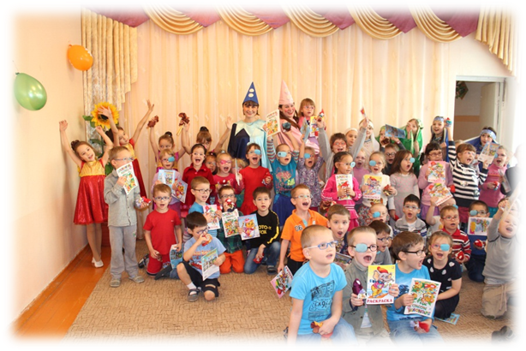
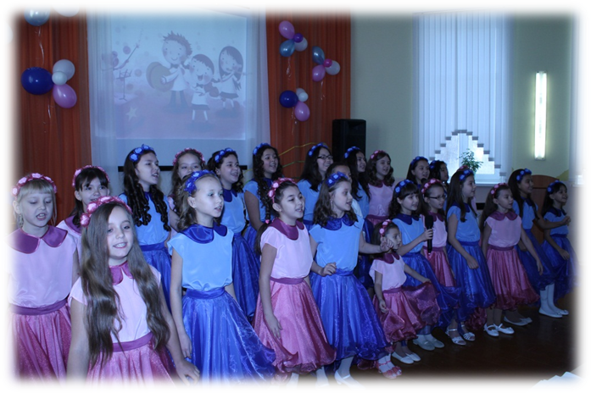
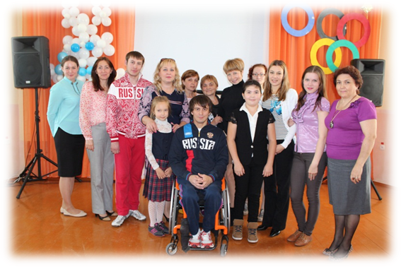
Только дети всегда есть дети – интересно им все на свете.
И тесны им школьные стены – ждут большой они перемены.
Обращают они внимание на дополнительное образование.
И мы пишем программы, составляем конспекты и планы, чтобы радость дарили знания!
В этом видим свое призвание!

Slide 3
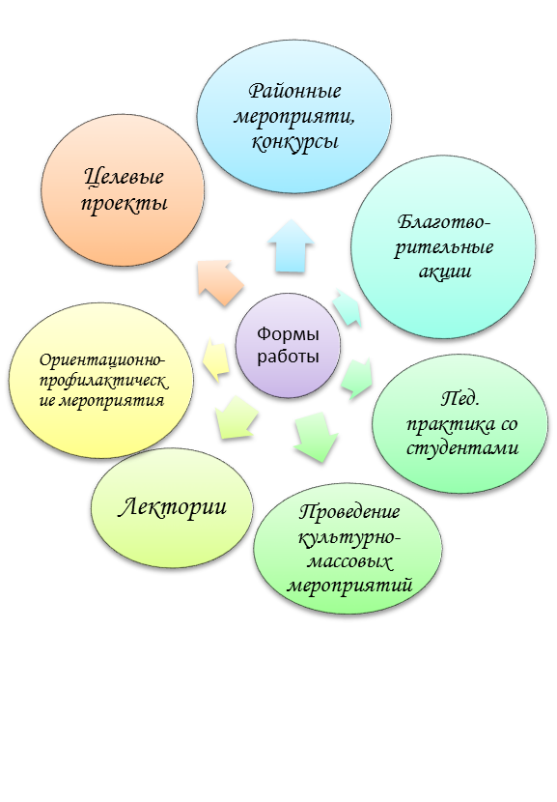
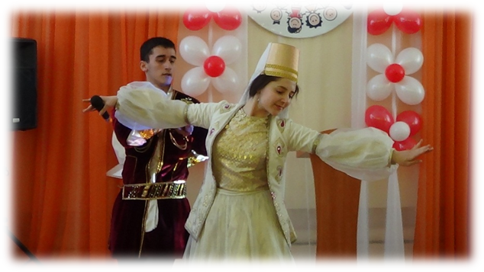
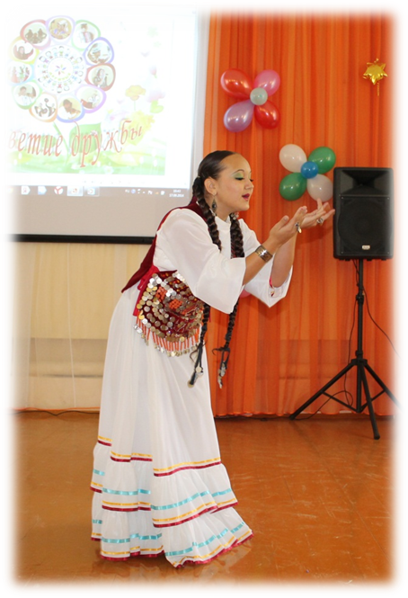
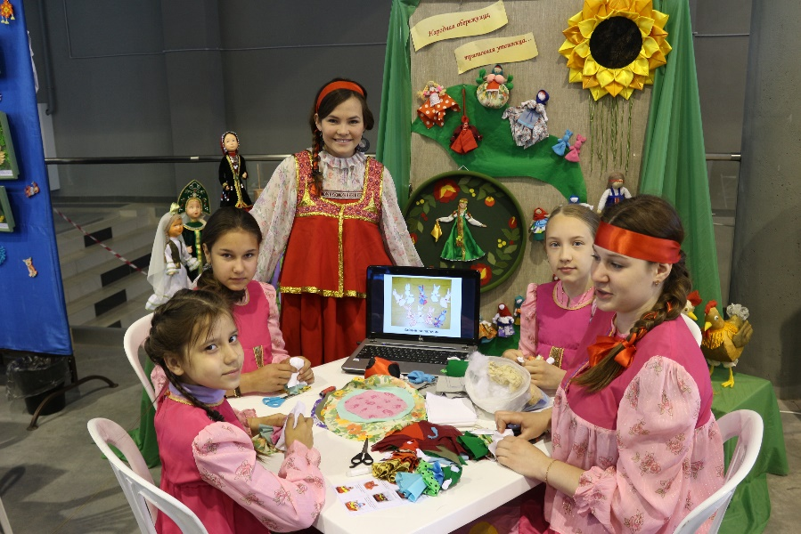

Slide 4
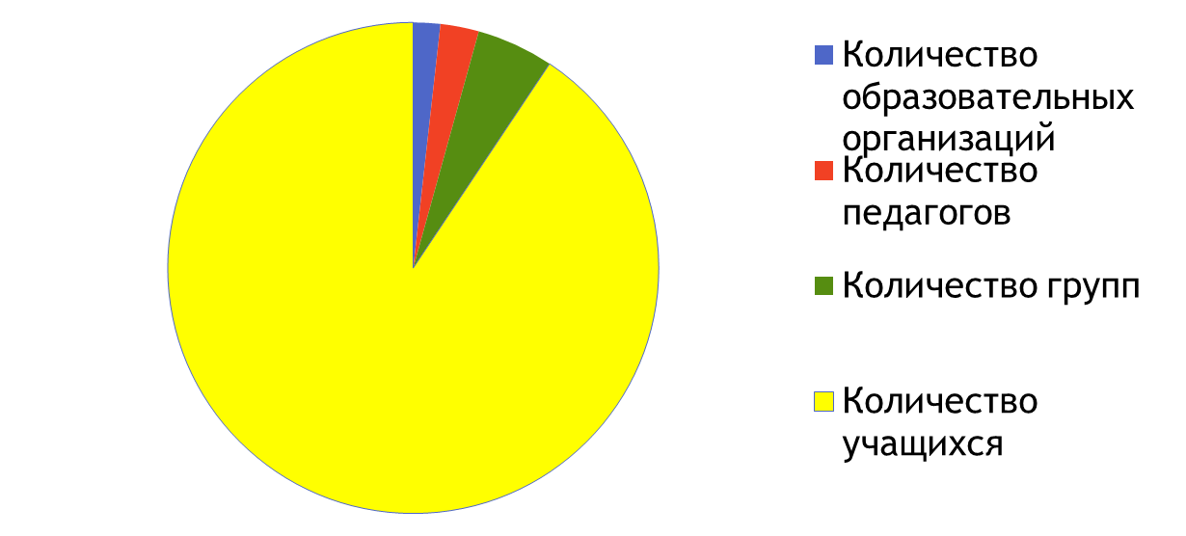
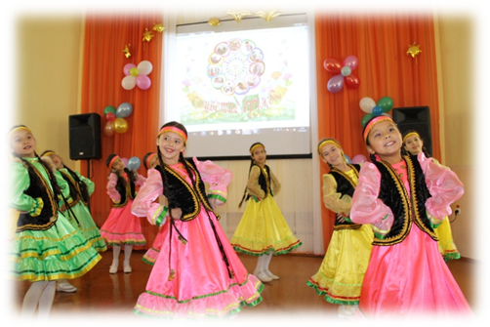
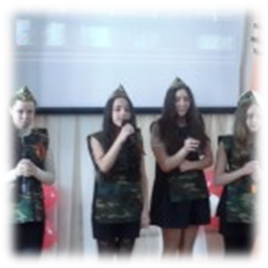
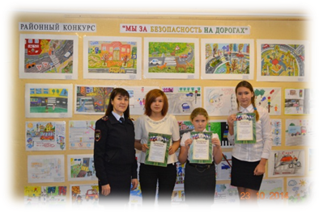
Для создания целостного образовательного пространства как условия развития личности ребенка на базах общеобразовательных учреждений №15,27,100,108,110, лицея 107, гимназии №20 организована работа 10 различных объединений декоративно-прикладного, художественно-эстетического, спортивного направлений

Slide 5
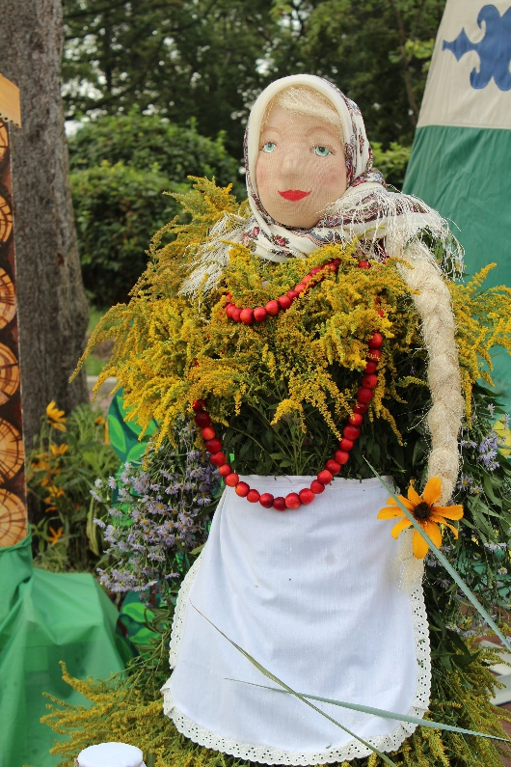
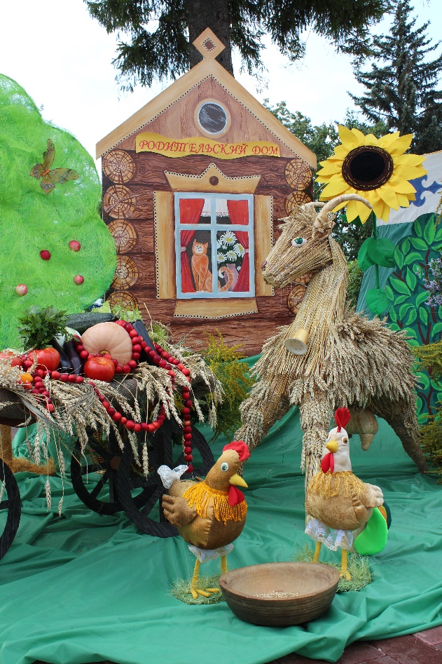
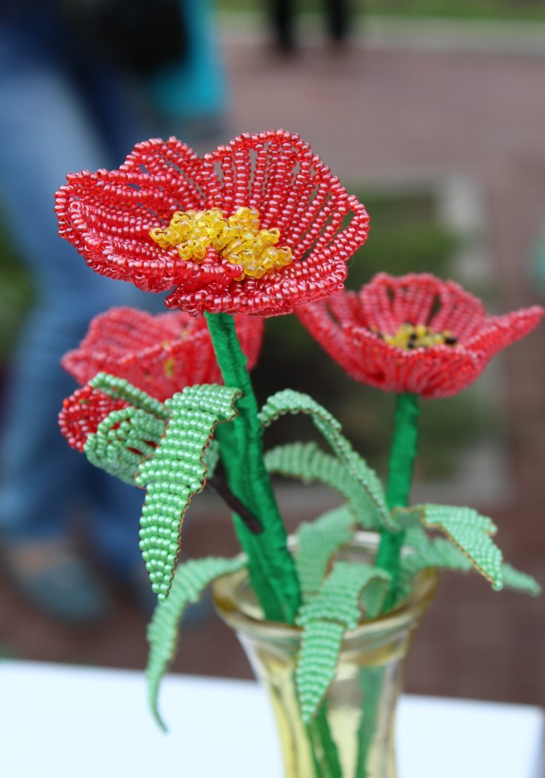
Основные направления деятельности:
Декоративно- прикладное
Изобразительная деятельность
Батик
Роспись по дереву
Скульптура
Шитьё, куклы
Дизайн-студия
Бумагопластика
Бисероплетение

Slide 6
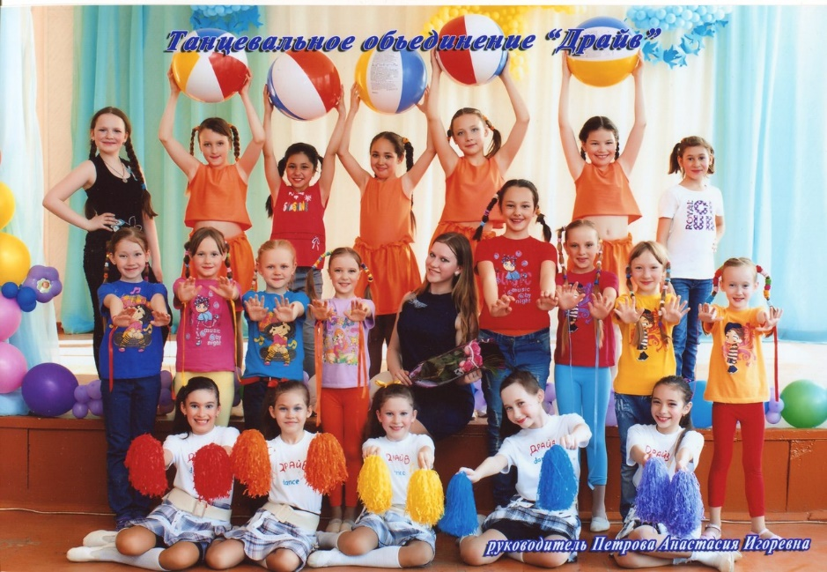
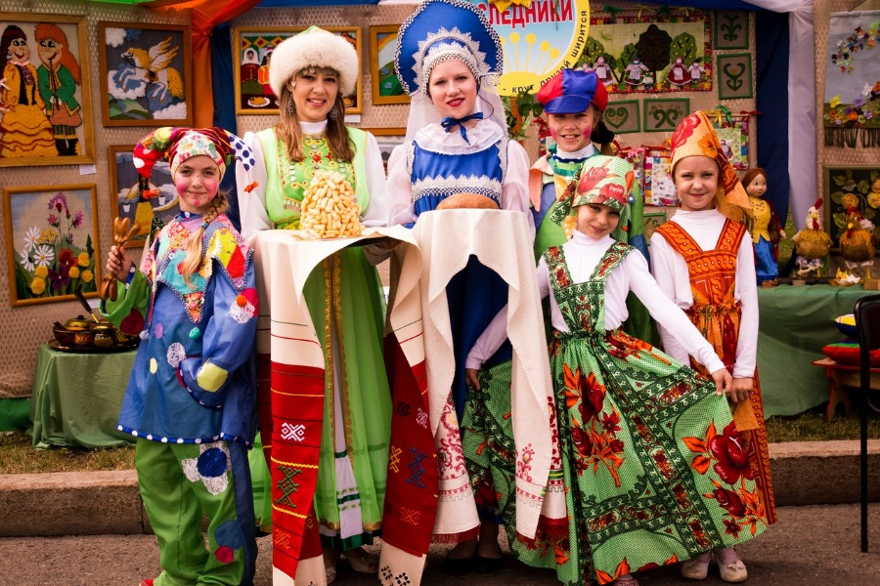
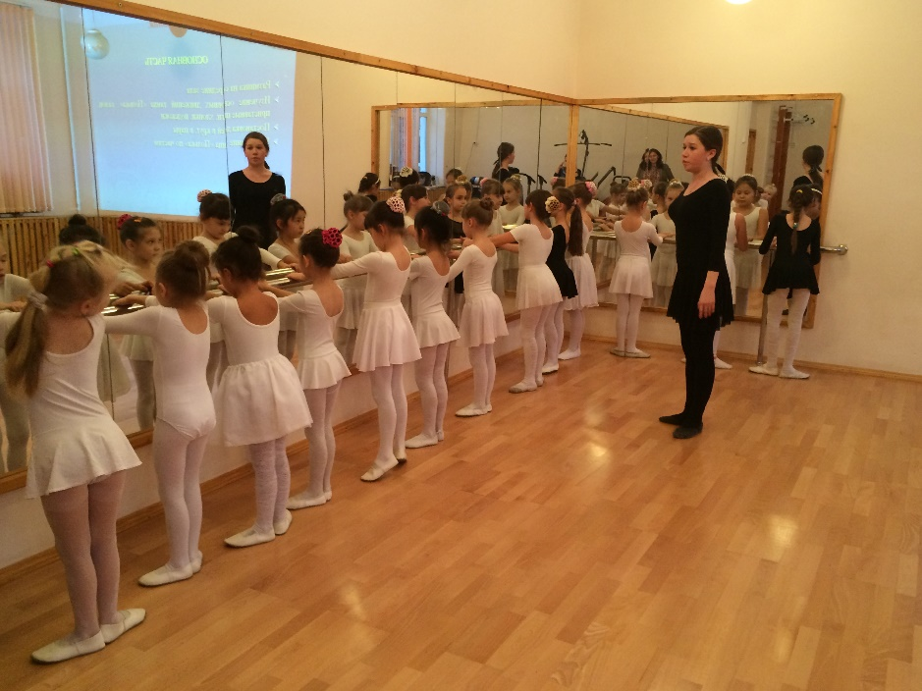
Художественно- эстетическое:
Эстрадные, народные танцы
Вокал
Вокально- инструментальный ансамбль
Игра на фортепиано
Игра на гитаре
Студия звукозаписи
Организация и проведение массовых мероприятий, праздников, районных конкурсов, фестивалей, выставок

Slide 7
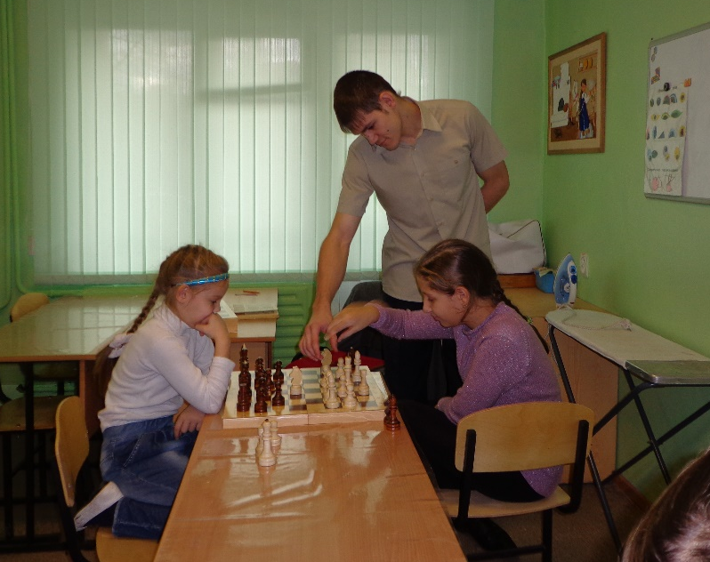
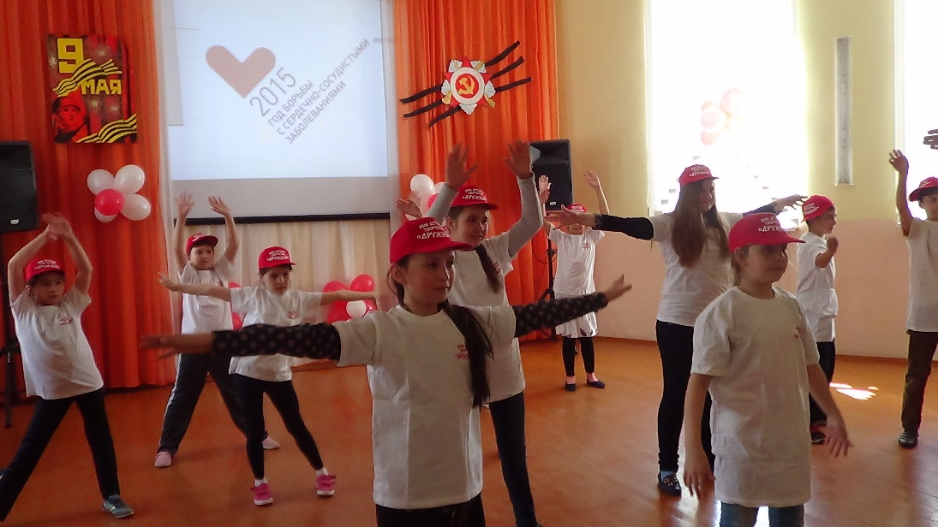
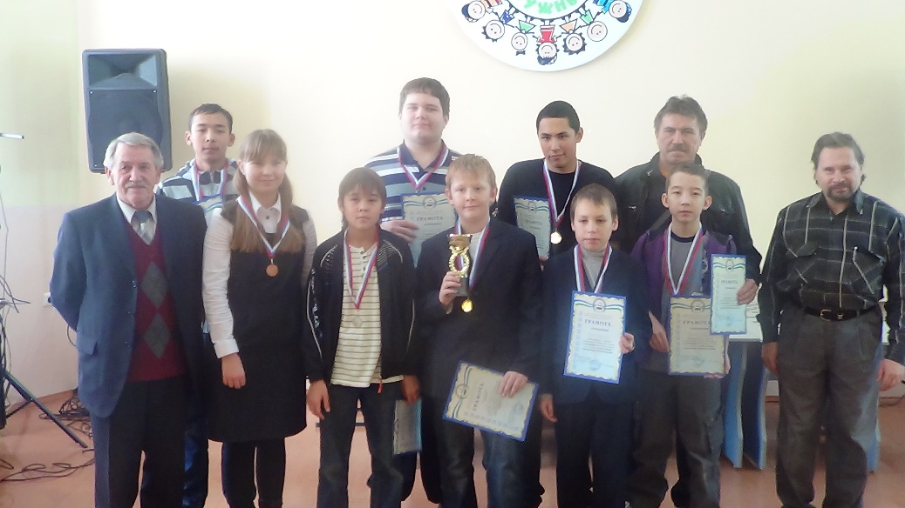
Спортивно- оздоровительное:
Оздоровительная гимнастика
Тхэквондо
Футбол
Шахматы

Slide 8
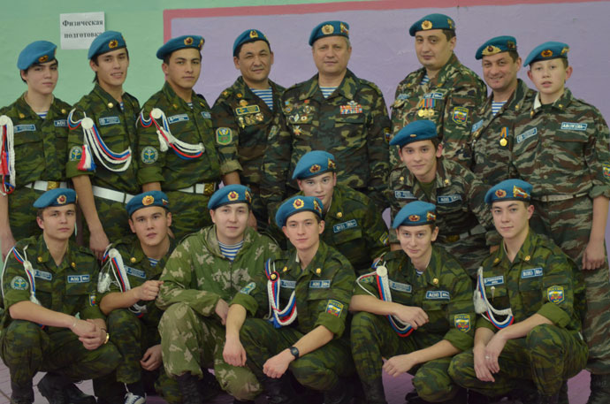
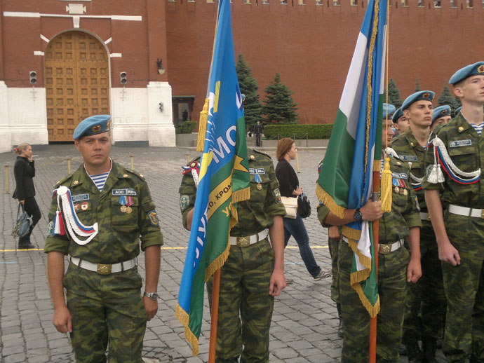
Военно- патриотическое
ВПК «Голубые молнии»

Slide 9
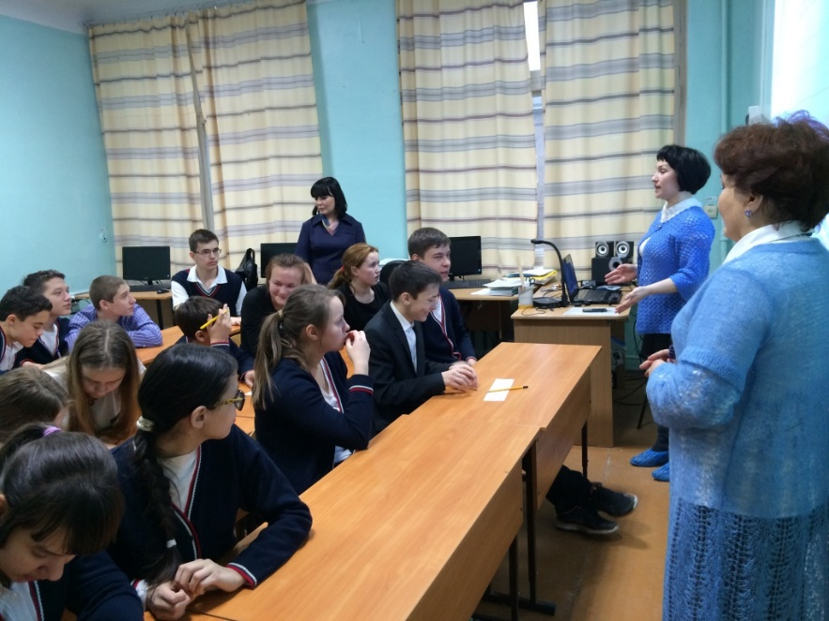
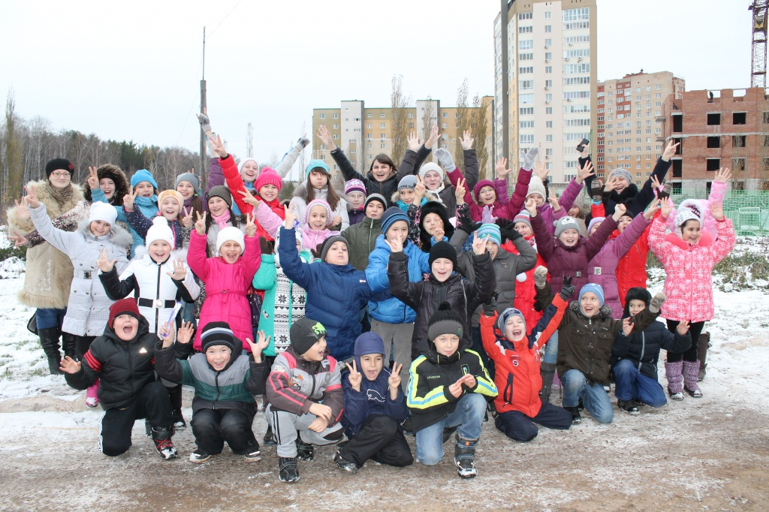
Социально- педагогическое:
Консультация педагога- психолога
Консультация логопеда
Изучение английского языка
Работа с подростками
Сотрудничество с социально- педагогическими службами
Работа семейного клуба

Slide 10
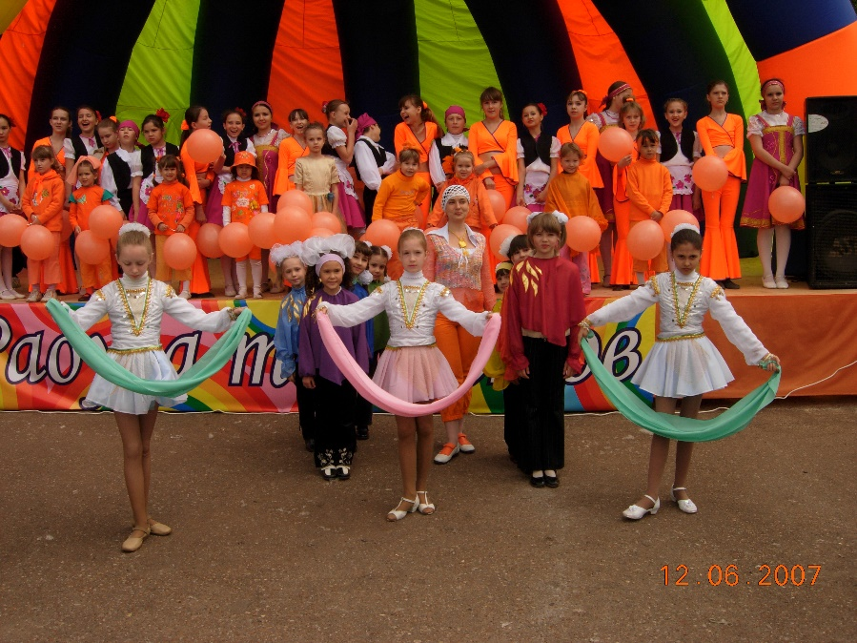
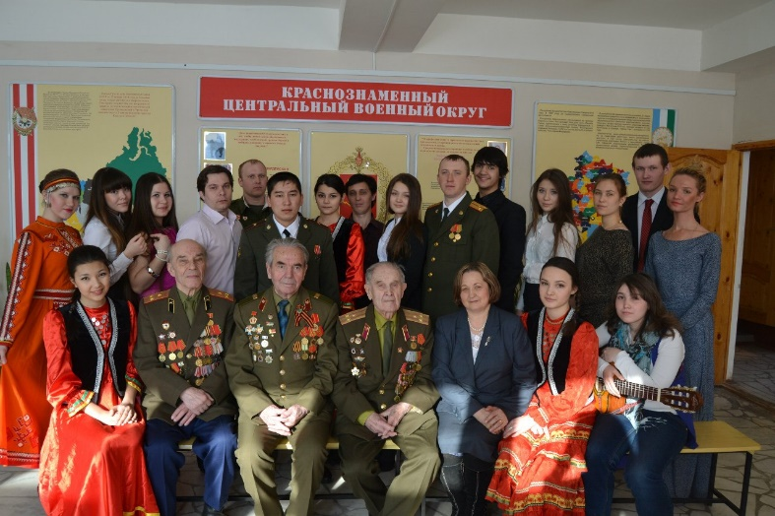
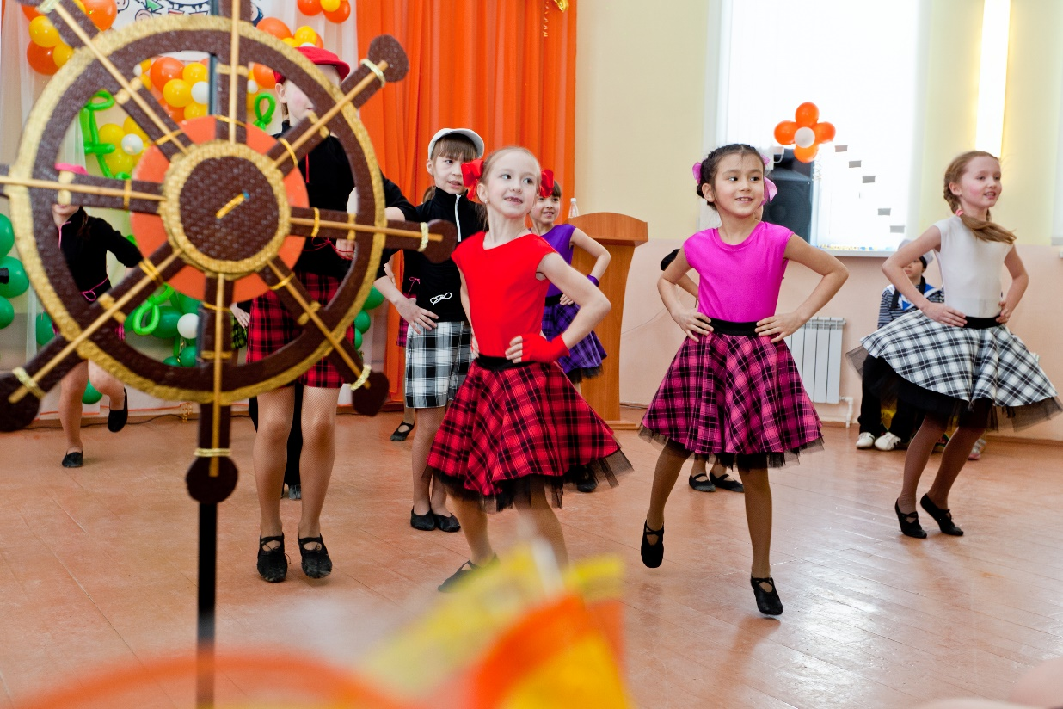
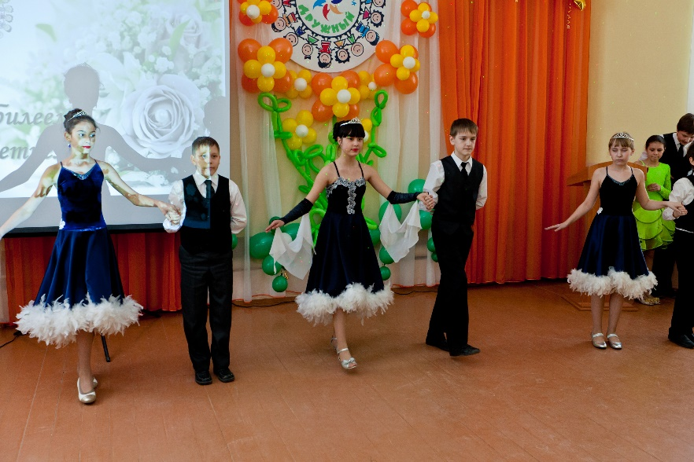
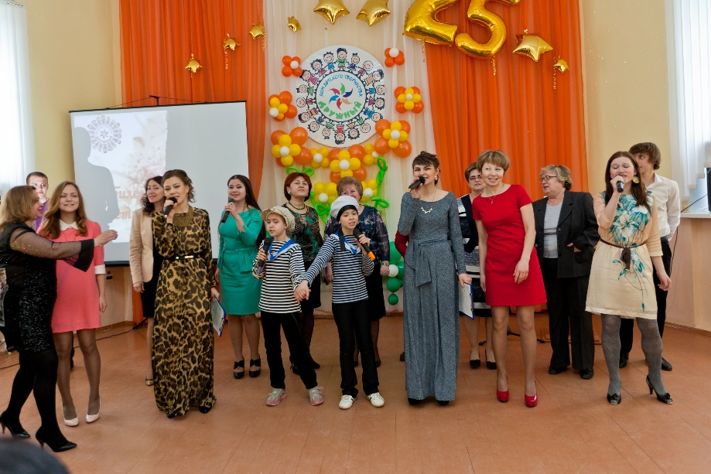
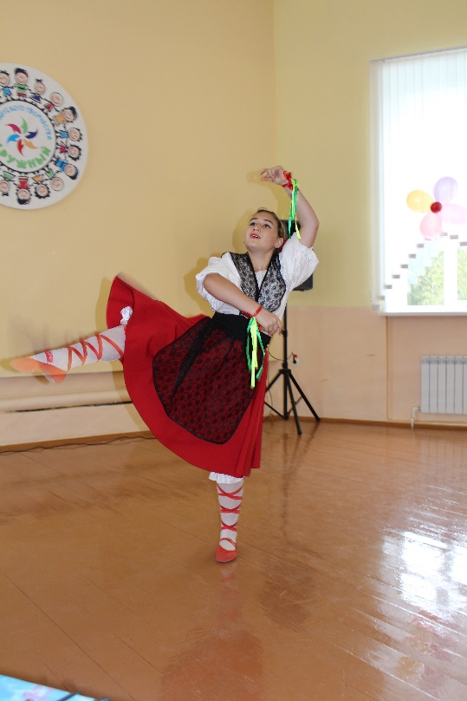
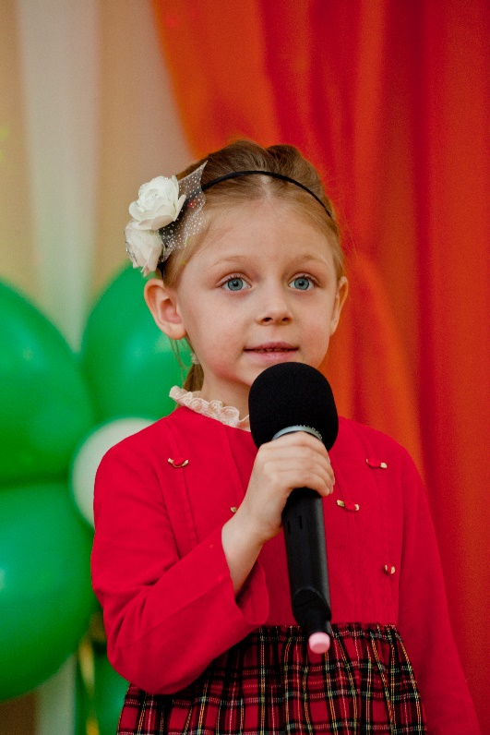
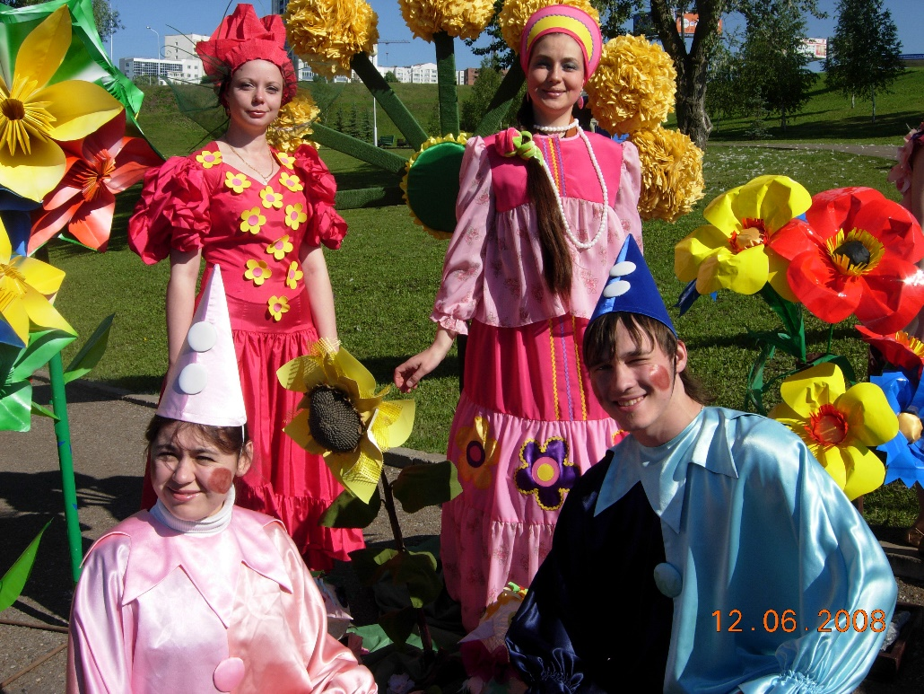
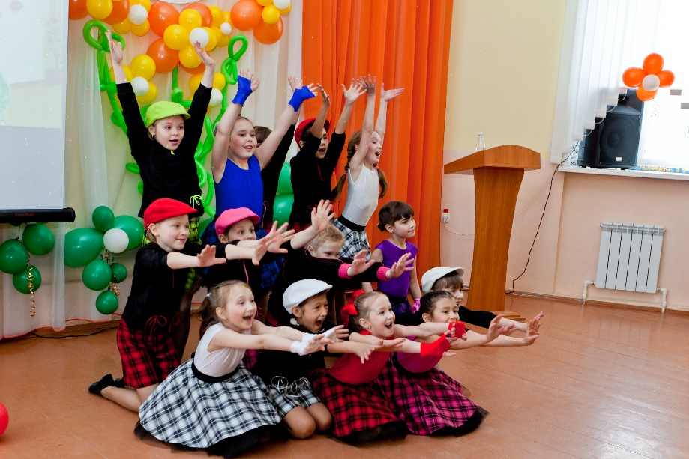

Slide 11
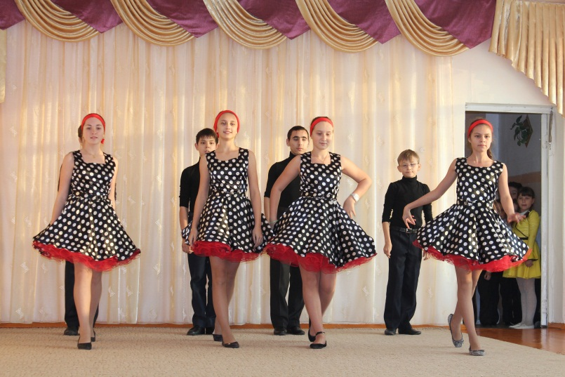
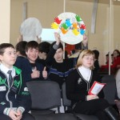
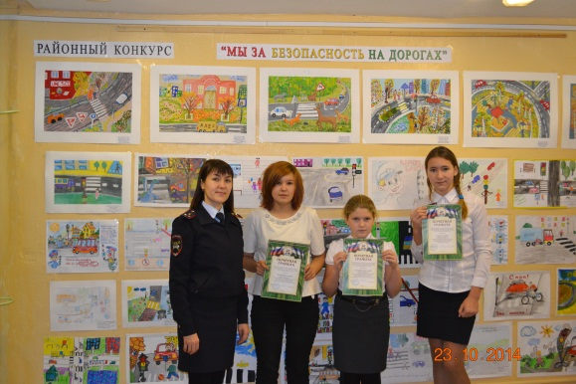
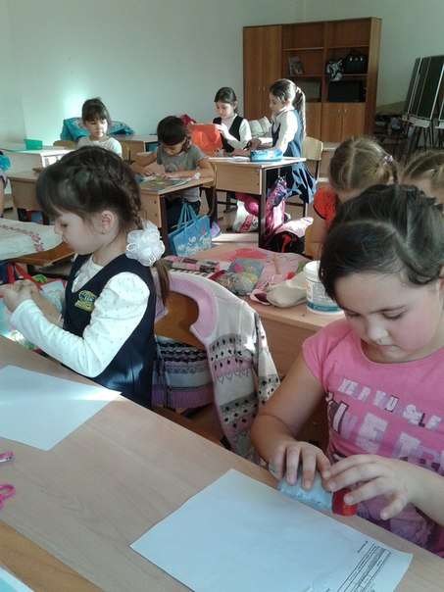
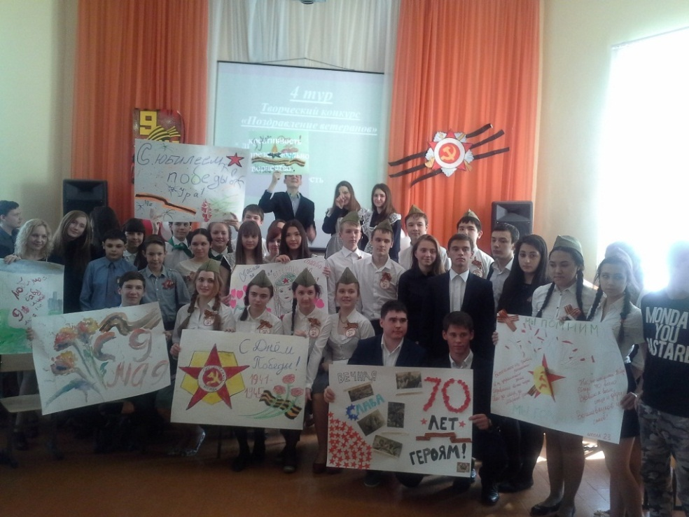
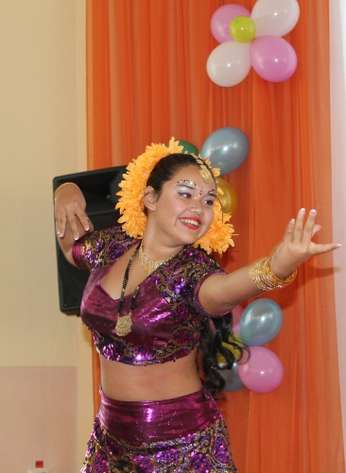
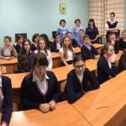
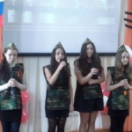
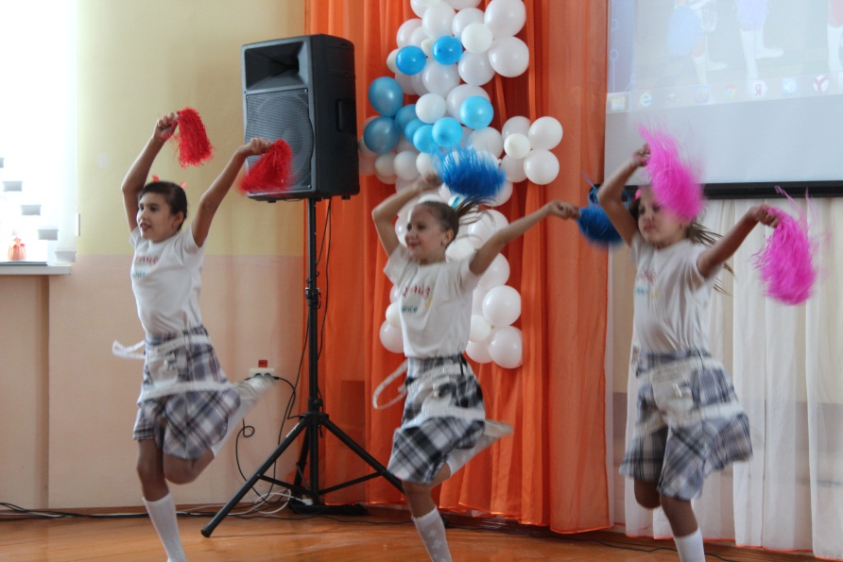
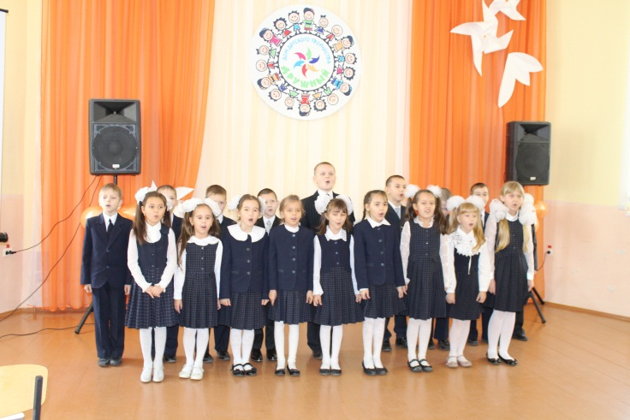
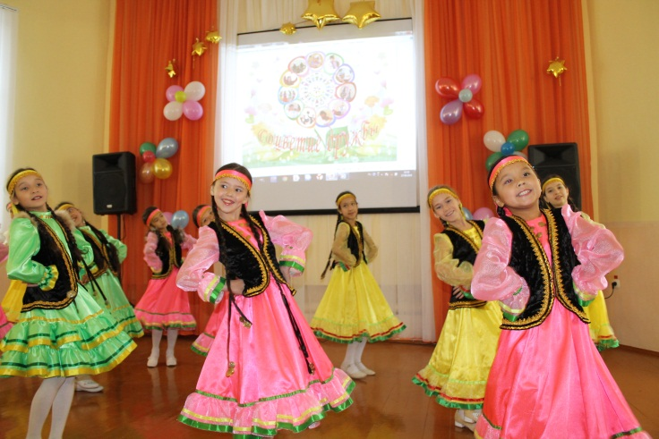

Slide 12
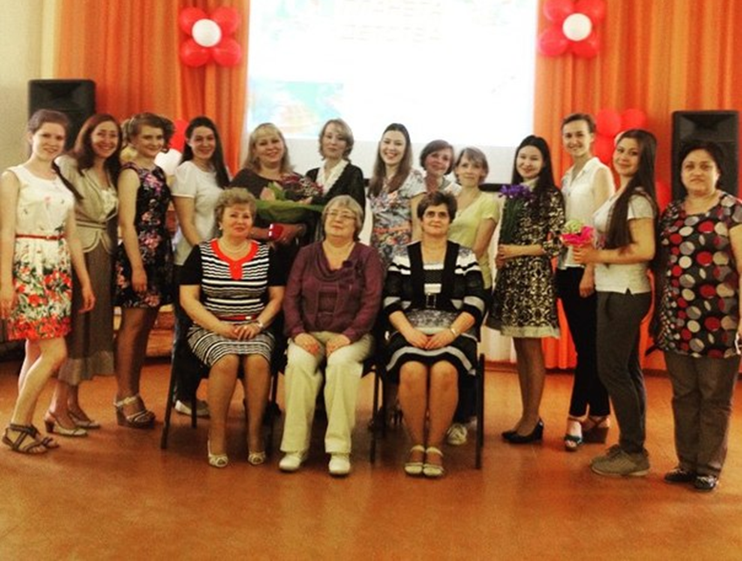
И как сказал Генри Форд: Собраться вместе- это начало, остаться вместе –прогресс, работать вместе- это успех!»
Коллектив ДДТ «Дружный»

